Slide 1
Тұрмыстық зорлық-зомбылықты болдырмау!
«Қызғалдақ» тобы
Ата-аналарға слайдтық кеңес!

Slide 2
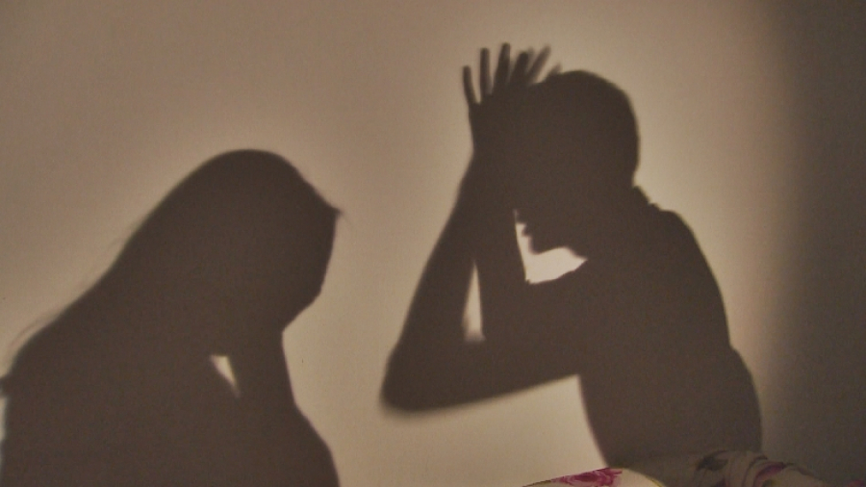
Сәбидің- тыныш, бақытты өмір сүруге толық құқығы бар!

Slide 3
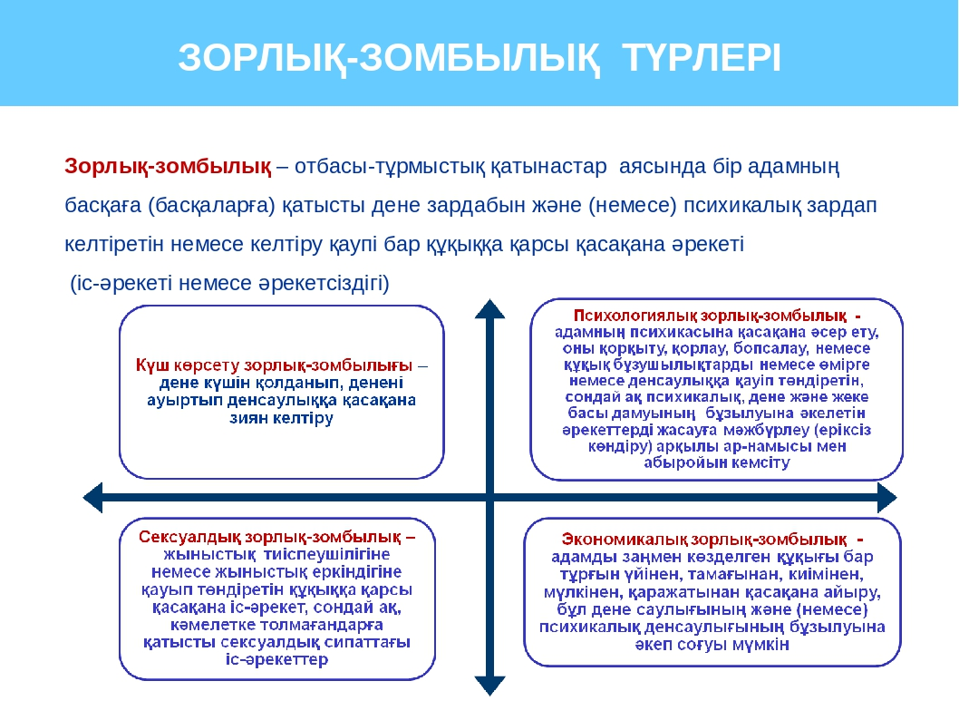

Slide 4
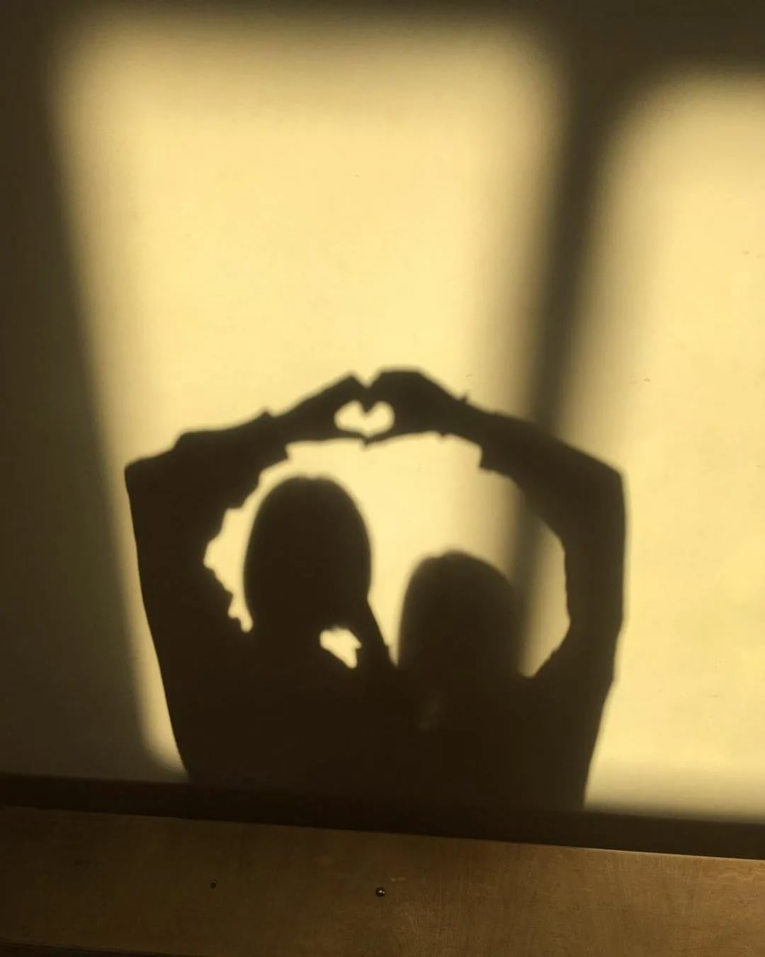
Зорлық –зомбылықты болдырмау
өз қолыңызда.Балаңызға бақытты
балалық шақ сыйлаймын десеңіз
тынышсыз өмірге жоқ деңіз. Әр бала
жақсы өмір сүруге ересектер секілді
тең құқылы. Сәбиді өз құқығынан
айырмайық

Slide 5
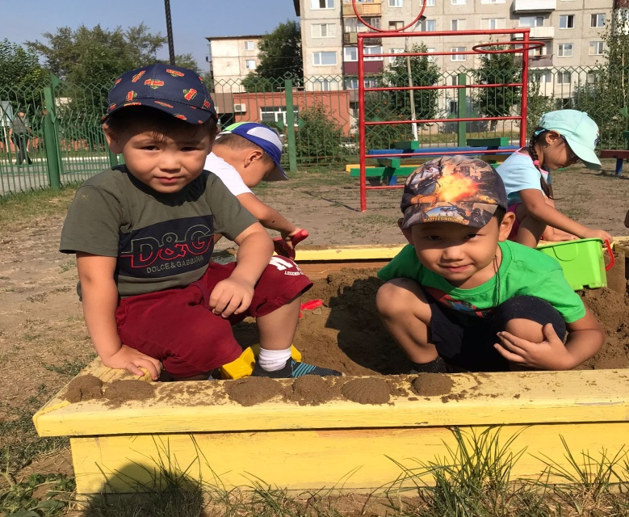
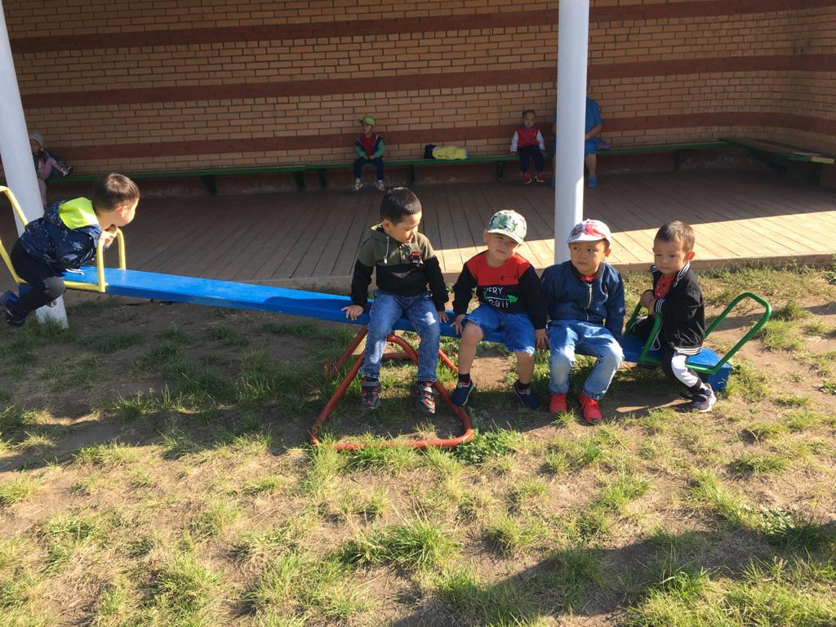
Зорлық-зомбылықсыз отбасы –Бақыт мекені!

